Slide 1

SERVIÇOS

Slide 2
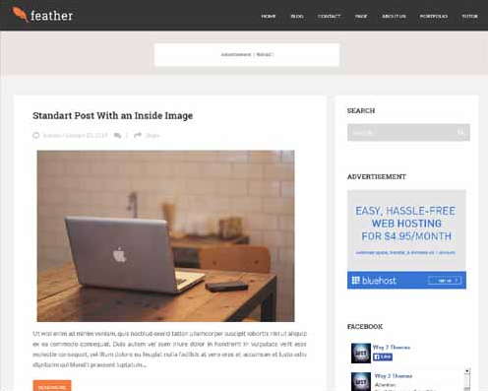
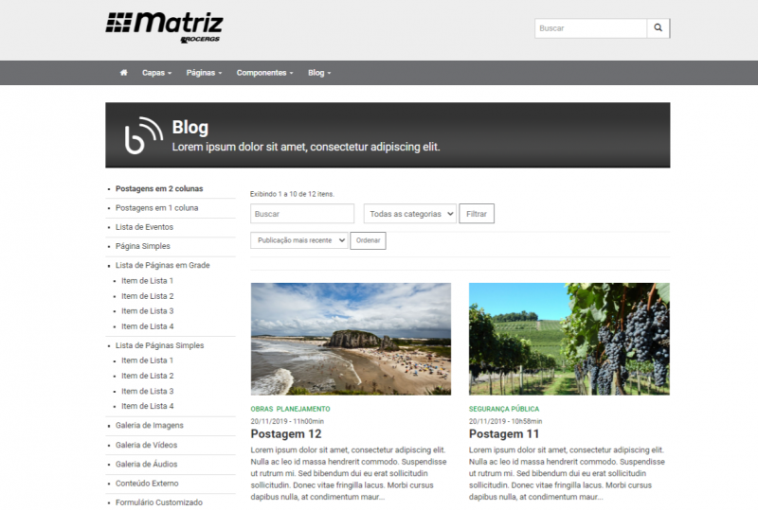
Blogs
Faremos seu blog da maneira em que você desejar, nele editaremos o HTML e o CSS para que você tenha sua expectativa alcançada. Será um blog de fácil edição, para que você não tenha dificuldades em alimenta-lo.

Slide 3


Site Simples
Faremos seu Site da maneira em que você desejar, nele editaremos o HTML e o CSS para que você tenha sua expectativa alcançada. Será um site que apresentara recursos de texto e de imagens.

Slide 4
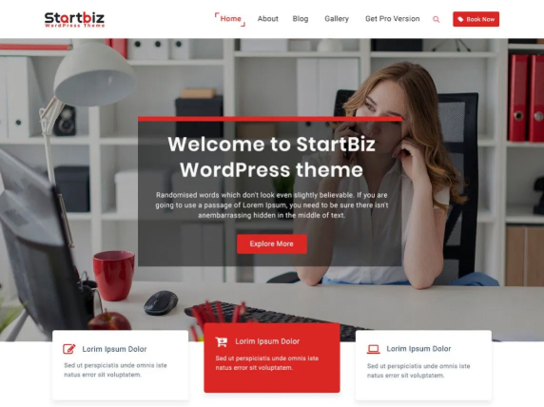
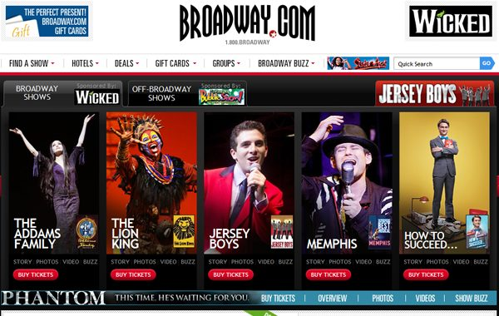
Sites Aprimorados
Faremos seu Site da maneira em que você desejar, nele editaremos o HTML, o CSS e também utilizaremos o JavaScript para que você tenha sua expectativa alcançada. Será um site que apresentara recursos de texto e de imagens e que apresentara recursos dinâmicos.

Slide 5

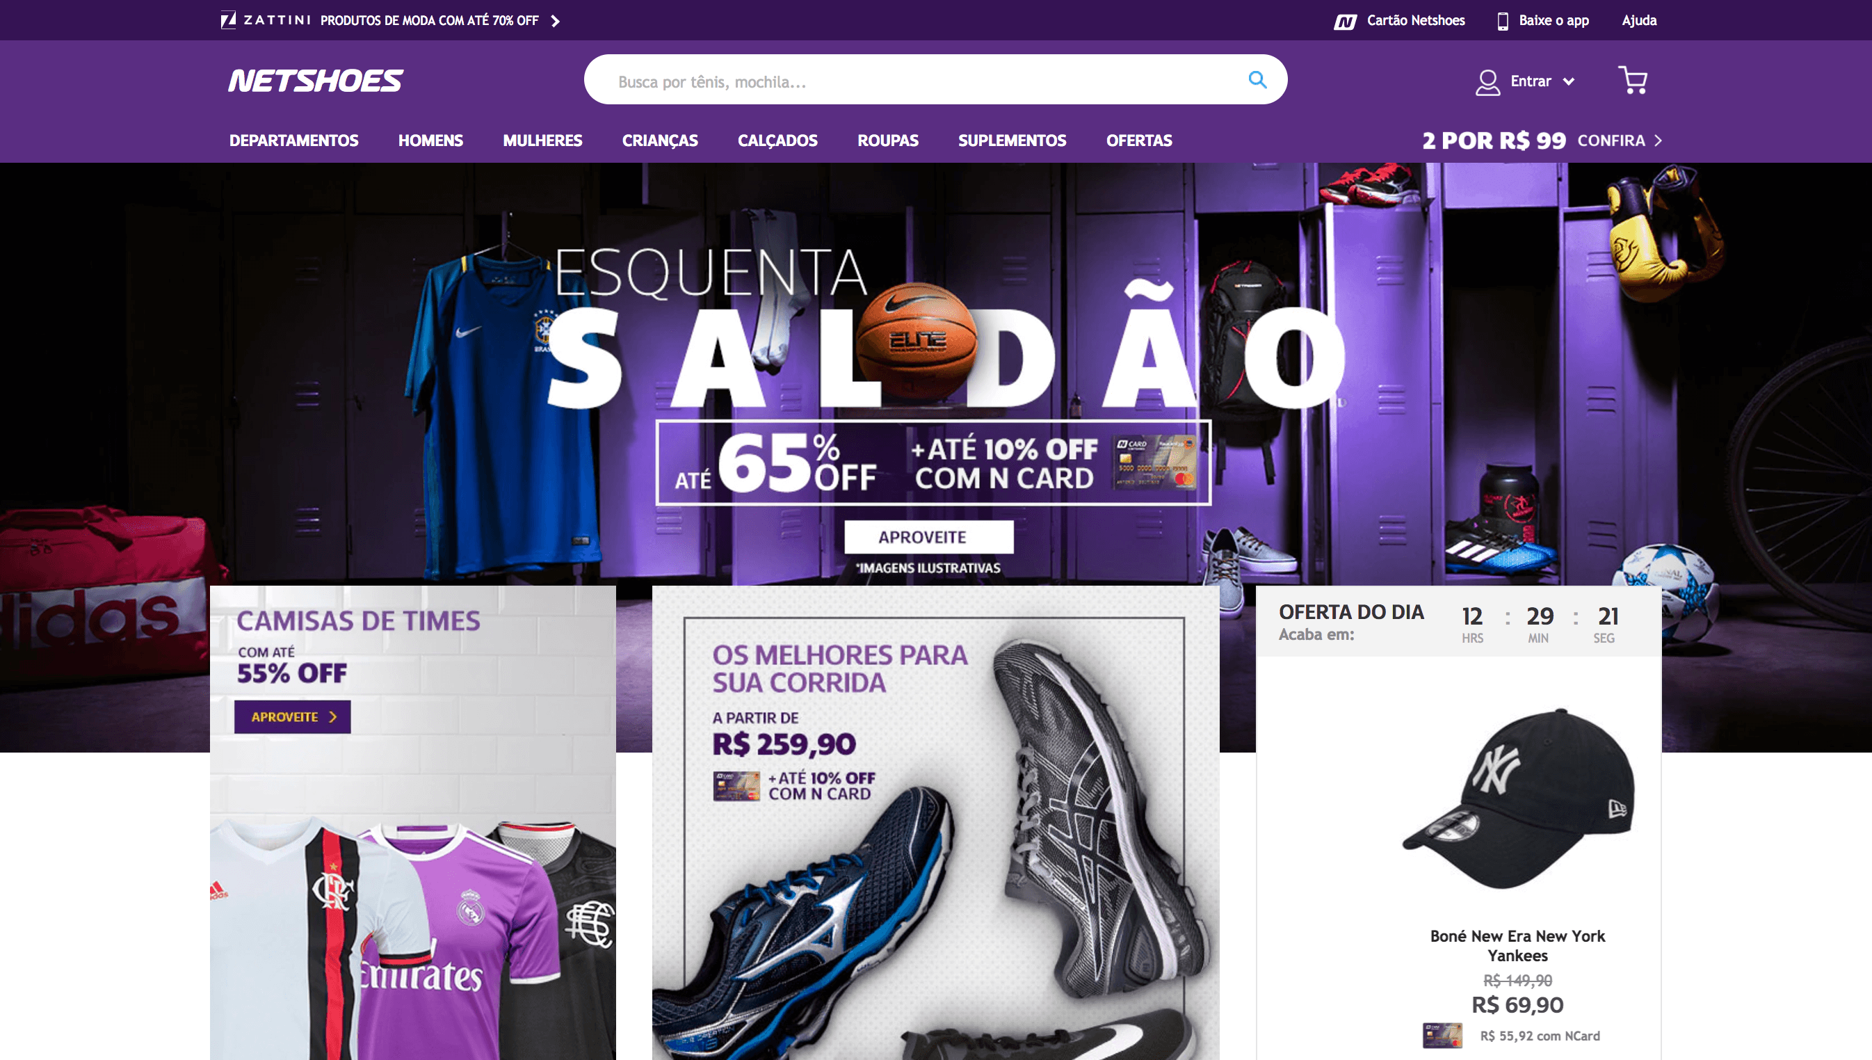
E-comerce
Para você empreendedor logista que precisa de um site para anunciar e vender seus produtos esta é a melhor opição. Para produzirmos seu e-comerce utilizaremos o HTML, CSS e JavaScript.

Slide 6
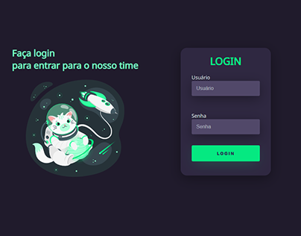

Site para Empresa
Para você dono de empresa que precisa de uma plataforma onde só seus funcionários consigam acessar, esta é a melhor opção. Nesta opção para que o usuário consiga acessar o seu site ele terá que validar seu login.

